Slide 1
撒旦在洪都拉斯

Slide 2

目录:
1.洪都拉斯的简介
2.洪都拉斯——“香蕉王国”
3.人集
4.无尽杀戳

Slide 3
1.洪都拉斯简介
洪都拉斯共和国(西班牙语:República de Honduras)，简称洪都拉斯，是中美洲的一个多山国家洪都拉斯国土面积约11.2万平方公里。位于中美洲北部。北临加勒比海，南濒太平洋的丰塞卡湾，东、南同尼加拉瓜和萨尔瓦多交界，西与危地马拉接壤。

Slide 4
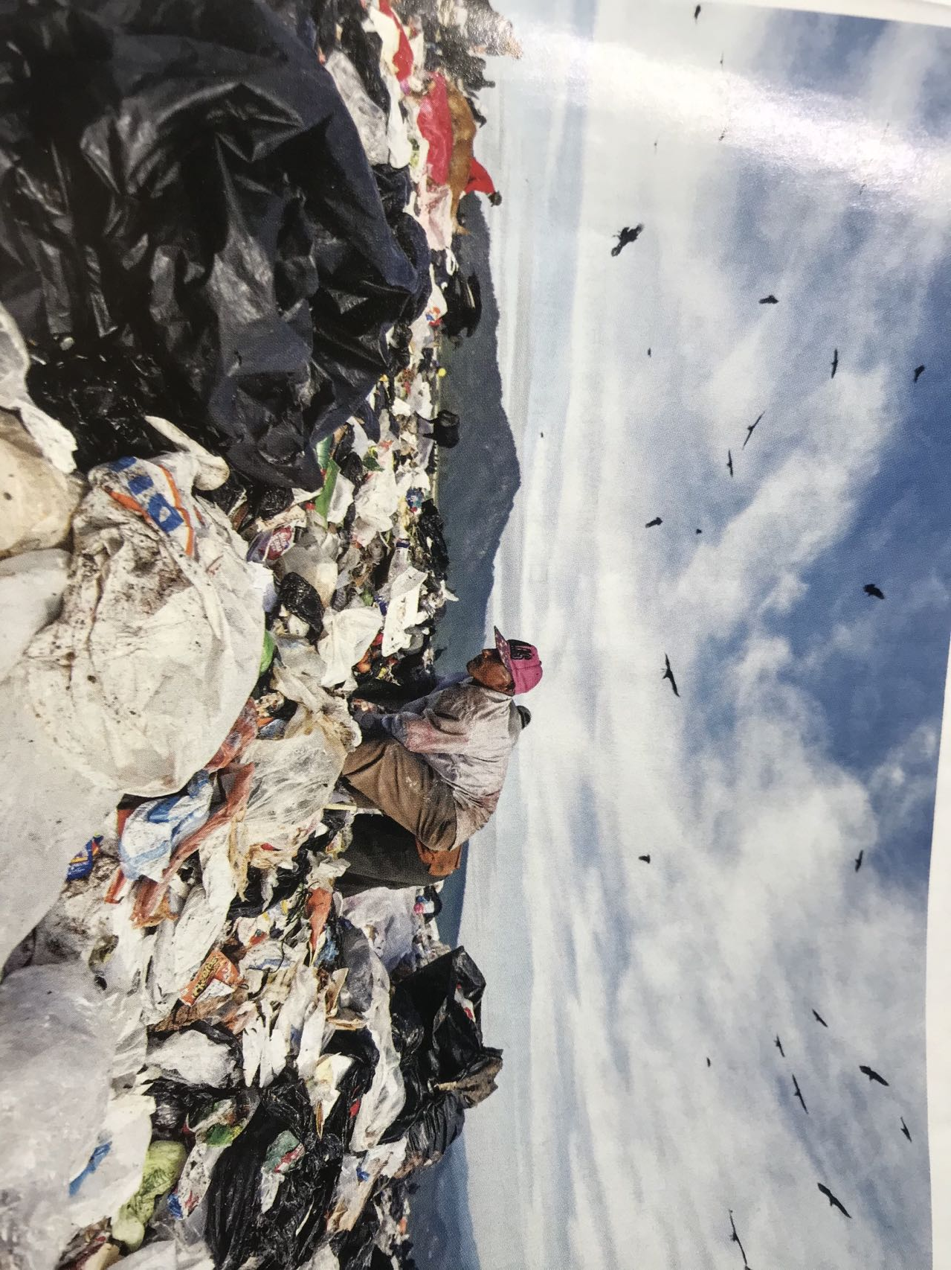
1.洪都拉斯简介

Slide 5
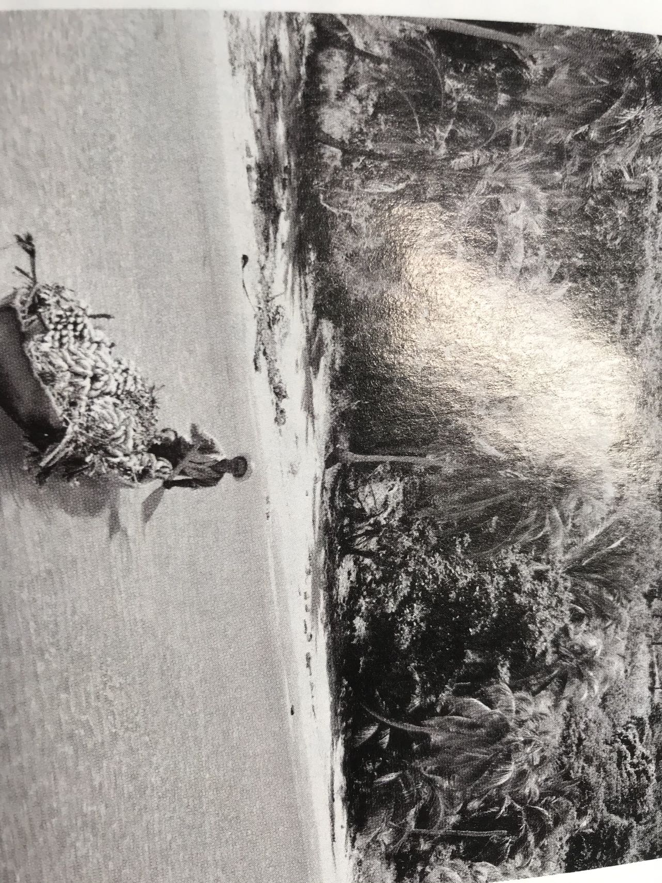
2.洪都拉斯——“香蕉王国”

Slide 6
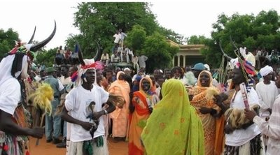
3.人集

Slide 7
4.无尽杀戳
圣佩德罗苏拉，洪都拉斯第二大城和工业中心，科尔特斯省首府。这座城市郊外游古代玛雅文化遗迹，但它同时也因为抢劫和贩卖人口而臭名昭著。这里的危险程度堪比伊拉克和阿富汗，当地居民平时都携带枪支出门，而在大街小巷，人们也随时都有可能因为一些鸡毛蒜皮的小事引发“巷战”。旅游者在当地需要格外注意人身安全。

Slide 8
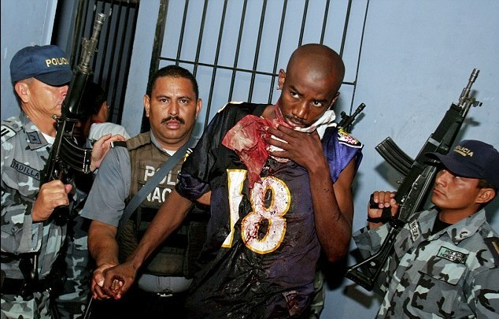
4.无尽杀戳

Slide 9
洪都拉斯的悲剧，不是模糊的撒旦降临，而是资本主义铁蹄搅局下的无力回天!

Slide 10
谢谢大家，再见!

